Slide 1
استكشاف - تقدير الكتلة وقياسها
أ/ فاطمة جبران

Slide 2
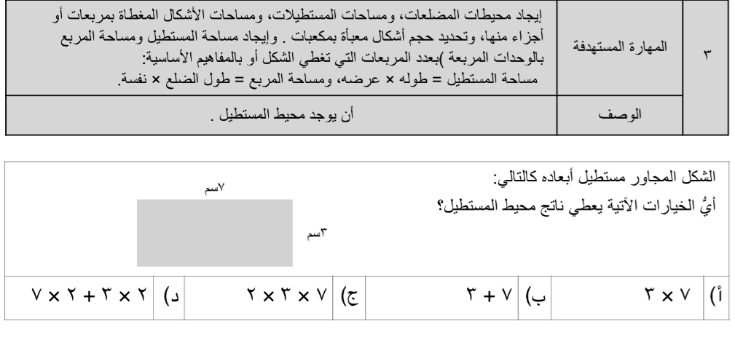
أ/ فاطمة جبران

Slide 3
أ/ فاطمة جبران

Slide 4
صفحة الكتاب ٣٢
أ/ فاطمة جبران

Slide 5
صفحة الكتاب ٣٣
أ/ فاطمة جبران

Slide 6
صفحة الكتاب ٣٣
أ/ فاطمة جبران

Slide 7
ماذاتعلمت ؟
أ/ فاطمة جبران

Slide 8
ممتع 🤩
قيم نفسك بالنسبة لفهمك للدرس
سهل 😍
سهل 😍
أ/ فاطمة جبران

Slide 9
أ/ فاطمة جبران

Slide 10
الواجب المنزلي
أ/ فاطمة جبران

